Slide 1




数据挖掘与知识处理
基于预训练模型的情感分类型
第六组 组员：陆梓清 杨雅涵 祁鑫钰 陈子墨

Slide 2
01.
02.
代码关键修改和解释
（TCNN模型）
代码关键修改和解释
（bert模型）
目录
03.
04.
代码关键修改和解释
（qwen模型）
bert和通义千问2.5-0.5B 基座模型差异

Slide 3

01
代码关键修改和解释
（TCNN模型）

Slide 4



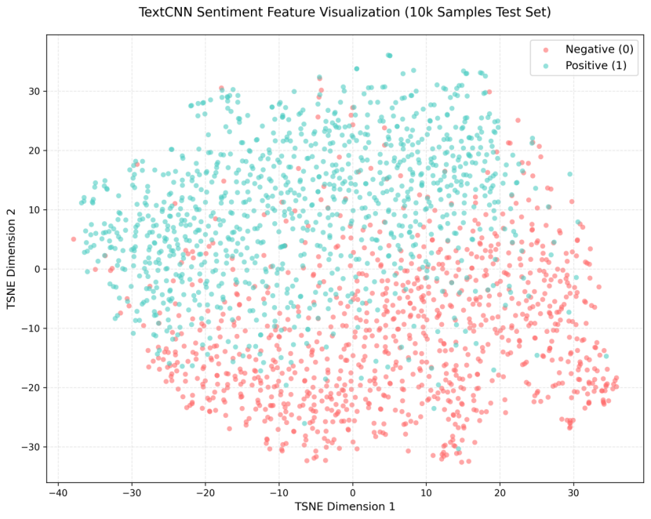


代码关键修改和解释（TCNN模型）
实验结果
整体流程
本实验采用基于预训练 Word2Vec 词向量的 TextCNN 文本情感分类模型，整体流程包括：文本预处理与标签转换、数据集构建与序列化、TextCNN 模型设计与词向量初始化、训练与早停策略、训练过程可视化以及基于句子向量的 TSNE 情感空间可视化。

Slide 5


代码关键修改和解释（TCNN模型）
在数据加载阶段，从 CSV 中读取 label, title, review 三列，只取前 10000 条样本，并用标题与评论拼接成完整文本。标签采用二值化映射：1→0 表示负面情感，2→1 表示正面情感。
文本预处理与数据加载
首先对原始的英文标题与评论进行清洗与分词。具体操作包括：将文本统一转为小写、去除标点及特殊符号、使用 NLTK 的 word_tokenize 进行英文分词。为了保证与前序 Word2Vec 训练过程一致，预处理函数与 word2vec.py 完全相同。
def load_data(file_path):
df = pd.read_csv(file_path,
names=['label', 'title', 'review'],
header=None,
nrows=10000)
df = df.fillna('')
df['text'] = df['title'] + ' ' + df['review']
corpus = [preprocess_text(text) for text in tqdm(df['text'], desc="预处理文本")]
# 标签：1→0（负面），2→1（正面）
df['label'] = df['label'].map({1: 0, 2: 1})
labels = df['label'].values
return corpus, labels
def preprocess_text(text):
if not isinstance(text, str):
text = str(text)
text = text.lower() # 转小写
text = re.sub(r'[^\w\s]', '', text) # 去掉标点和特殊符号
tokens = word_tokenize(text) # NLTK 分词
return tokens
演示文稿是一种实用的工具，可以是演示，演讲，报告等。大部分时间，它们都是在为观众服务。

Slide 6
代码关键修改和解释（TCNN模型）
数据集封装与序列化
为了将分词后的文本输入到 PyTorch 模型中，使用 Keras 的 Tokenizer 构建词表，实现“词 → 整数索引”的映射。并通过自定义 SentimentDataset 类（继承自 torch.utils.data.Dataset）完成固定长度序列的构造：超长序列截断，不足部分用 0 进行 padding。
def __getitem__(self, idx):
tokens = self.corpus[idx]
seq = self.tokenizer.texts_to_sequences([tokens])[0]
if len(seq) > self.max_seq_len:
seq = seq[:self.max_seq_len]
else:
seq += [0] * (self.max_seq_len - len(seq)) # 0 为 padding
return (
torch.tensor(seq, dtype=torch.long),
torch.tensor(self.labels[idx], dtype=torch.float32)
)
class SentimentDataset(Dataset):
def __init__(self, corpus, labels, tokenizer, max_seq_len):
self.corpus = corpus
self.labels = labels
self.tokenizer = tokenizer
self.max_seq_len = max_seq_len
def __len__(self):
return len(self.corpus)
演示文稿是一种实用的工具，可以是演示，演讲，报告等。大部分时间，它们都是在为观众服务。

Slide 7
代码关键修改和解释（TCNN模型）
在主流程中，首先调用 Tokenizer 统计词表，并根据语料长度的 95% 分位数自动确定合适的最大句长 max_seq_len，以兼顾信息保留与计算效率。然后将数据按照 8:2 划分训练集和测试集，并用 DataLoader 构建批量迭代器：
train_dataset = SentimentDataset(train_corpus, train_labels, tokenizer, max_seq_len)
test_dataset = SentimentDataset(test_corpus, test_labels, tokenizer, max_seq_len)
train_loader = DataLoader(train_dataset, batch_size=32, shuffle=True)
test_loader = DataLoader(test_dataset, batch_size=32)
tokenizer = Tokenizer(oov_token="<OOV>", filters="", lower=False)
tokenizer.fit_on_texts(corpus)
vocab_size = len(tokenizer.word_index) + 1
seq_lengths = [len(tokens) for tokens in corpus]
max_seq_len = int(np.percentile(seq_lengths, 95))
train_corpus, test_corpus, train_labels, test_labels = train_test_split(
corpus, labels, test_size=0.2, random_state=42, stratify=labels
)
演示文稿是一种实用的工具，可以是演示，演讲，报告等。大部分时间，它们都是在为观众服务。

Slide 8
代码关键修改和解释（TCNN模型）
# 全局最大池化
self.pool = nn.AdaptiveMaxPool1d(1)
# 全连接分类层
self.fc = nn.Sequential(
nn.Linear(num_filters * 2, 128),
nn.ReLU(),
nn.Dropout(0.5),
nn.Linear(128, 1)
)
self.sigmoid = nn.Sigmoid()
def _load_word2vec_embeddings(self, w2v_model_path):
w2v_model = Word2Vec.load(w2v_model_path)
oov_count = 0
for word, idx in self.tokenizer.word_index.items():
if word in w2v_model.wv:
self.embedding.weight.data[idx] = torch.tensor(
w2v_model.wv[word], dtype=torch.float32
)
else:
oov_count += 1
vocab_size = len(self.tokenizer.word_index) + 1
print(f"嵌入层初始化完成 | 词汇表大小: {vocab_size} | 未识别词(OOV): {oov_count} (占比: {oov_count / vocab_size:.2%})")
TextCNN 模型结构与词向量初始化
本实验采用典型的 TextCNN 结构：Embedding 层将索引序列映射为词向量，再通过两种不同窗口大小的 1D 卷积（3-gram 与 5-gram）捕获局部 n-gram 语义特征，之后使用全局最大池化进行特征聚合，最后通过全连接层和 Sigmoid 输出正面情感概率。
为了利用前序实验得到的词向量信息，嵌入层权重由预训练的 Word2Vec 模型初始化。对词表中的每个词，如果在 Word2Vec 模型中存在对应向量，则替换嵌入层中该词的权重，否则保留随机初始化，并统计 OOV 词比例。
class TextCNN(nn.Module):
def __init__(self, vocab_size, embed_dim, w2v_model_path, tokenizer, num_filters=128):
super(TextCNN, self).__init__()
self.tokenizer = tokenizer
# 词嵌入层，后续用 Word2Vec 权重覆盖
self.embedding = nn.Embedding(
num_embeddings=vocab_size,
embedding_dim=embed_dim,
padding_idx=0
)
self._load_word2vec_embeddings(w2v_model_path)
# 两个不同卷积窗口的 1D 卷积
self.conv1 = nn.Conv1d(embed_dim, num_filters, kernel_size=3)
self.conv2 = nn.Conv1d(embed_dim, num_filters, kernel_size=5)
演示文稿是一种实用的工具，可以是演示，演讲，报告等。大部分时间，它们都是在为观众服务。

Slide 9
代码关键修改和解释（TCNN模型）
前向传播过程如下所示：输入为形状 (batch_size, max_seq_len) 的索引序列，经过嵌入、卷积、池化和全连接后输出一维的正面情感概率。
此外，为便于后续可视化，还在模型中提供了一个 extract_feature 接口，用于提取分类前的句子向量表示（例如 256 维）。
def forward(self, x):
x_embed = self.embedding(x) # (B, L) → (B, L, D)
x_embed = x_embed.permute(0, 2, 1) # → (B, D, L)
x1 = self.pool(torch.relu(self.conv1(x_embed))).squeeze(-1)
x2 = self.pool(torch.relu(self.conv2(x_embed))).squeeze(-1)
x_concat = torch.cat([x1, x2], dim=1) # (B, 2*num_filters)
out = self.sigmoid(self.fc(x_concat)).squeeze(-1)
return out
def extract_feature(self, x):
x_embed = self.embedding(x)
x_embed = x_embed.permute(0, 2, 1)
x1 = self.pool(torch.relu(self.conv1(x_embed))).squeeze(-1)
x2 = self.pool(torch.relu(self.conv2(x_embed))).squeeze(-1)
return torch.cat([x1, x2], dim=1) # 句子特征向量
演示文稿是一种实用的工具，可以是演示，演讲，报告等。大部分时间，它们都是在为观众服务。

Slide 10

代码关键修改和解释（TCNN模型）
在评估函数中，模型在测试集上前向推理，计算平均测试损失，并通过阈值 0.5 将概率转为类别标签，从而得到准确率。
训练策略与早停机制
训练阶段采用二分类交叉熵损失函数 BCELoss，优化器为 Adam，学习率设置为 1e-3。单轮训练过程中，对每个批次依次执行前向传播、损失计算、反向传播和参数更新，并累积整个训练集的平均损失。
def evaluate(model, test_loader, criterion, device):
model.eval()
y_true, y_pred = [], []
total_test_loss = 0.0
with torch.no_grad():
for seq, label in test_loader:
seq, label = seq.to(device), label.to(device)
pred = model(seq)
loss = criterion(pred, label)
total_test_loss += loss.item() * seq.size(0)
pred_np = pred.cpu().numpy()
y_pred.extend((pred_np > 0.5).astype(int))
y_true.extend(label.cpu().numpy())
avg_test_loss = total_test_loss / len(test_loader.dataset)
accuracy = (np.array(y_true) == np.array(y_pred)).mean()
return avg_test_loss, accuracy
def train(model, train_loader, criterion, optimizer, device):
model.train()
total_loss = 0.0
for seq, label in tqdm(train_loader, desc="训练批次", leave=False):
seq, label = seq.to(device), label.to(device)
optimizer.zero_grad()
pred = model(seq)
loss = criterion(pred, label)
loss.backward()
optimizer.step()
total_loss += loss.item() * seq.size(0)
return total_loss / len(train_loader.dataset)
演示文稿是一种实用的工具，可以是演示，演讲，报告等。大部分时间，它们都是在为观众服务。

Slide 11




代码关键修改和解释（TCNN模型）
为防止过拟合并节约训练时间，引入简单的早停策略：记录历史最小测试损失，当测试损失连续若干轮（如 3 轮）未下降时提前终止训练，并始终保存当前最优模型到 best_textcnn_model.pth。
patience_counter = 0
torch.save(model.state_dict(), best_model_path)
print(f" 测试损失下降，保存最优模型到 {best_model_path}")
else:
patience_counter += 1
print(f"测试损失上升，连续上升轮数: {patience_counter}/{patience}")
if patience_counter >= patience:
print(f"\n测试损失连续{patience}轮上升，提前停止训练！")
break
best_test_loss = float('inf')
patience = 3
patience_counter = 0
best_model_path = "best_textcnn_model.pth"
for epoch in range(EPOCHS):
train_loss = train(model, train_loader, criterion, optimizer, device)
test_loss, test_acc = evaluate(model, test_loader, criterion, device)
print(f"\n=== Epoch {epoch + 1}/{EPOCHS} ===")
print(f"训练损失: {train_loss:.4f} | 测试损失: {test_loss:.4f} | 测试准确率: {test_acc:.4f}")
if test_loss < best_test_loss:
best_test_loss = test_loss
演示文稿是一种实用的工具，可以是演示，演讲，报告等。大部分时间，它们都是在为观众服务。

Slide 12


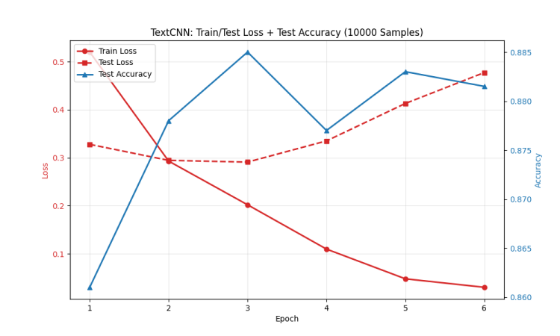
代码关键修改和解释（TCNN模型）
训练过程可视化
为了直观分析 TextCNN 在 10000 条样本上的训练效果，记录每一轮的训练损失、测试损失与测试准确率，并在同一张图中绘制曲线：左轴展示 Train/Test Loss，右轴展示 Test Accuracy，从而观察模型是否收敛以及是否出现过拟合现象。
ax2.tick_params(axis='y', labelcolor='tab:blue')
lines1, labels1 = ax1.get_legend_handles_labels()
lines2, labels2 = ax2.get_legend_handles_labels()
ax1.legend(lines1 + lines2, labels1 + labels2, loc='upper left')
plt.title('TextCNN: Train/Test Loss + Test Accuracy (10000 Samples)')
plt.savefig('textcnn_10000data_trend.png', dpi=150, bbox_inches='tight')
plt.figure(figsize=(10, 6))
ax1 = plt.gca()
# Loss 曲线（左轴）
ax1.set_xlabel('Epoch')
ax1.set_ylabel('Loss', color='tab:red')
ax1.plot(epoch_list, train_loss_list, marker='o', color='tab:red', label='Train Loss')
ax1.plot(epoch_list, test_loss_list, marker='s', color='tab:red', linestyle='--', label='Test Loss')
ax1.tick_params(axis='y', labelcolor='tab:red')
ax1.grid(alpha=0.3)
# Accuracy 曲线（右轴）
ax2 = ax1.twinx()
ax2.set_ylabel('Accuracy', color='tab:blue')
ax2.plot(epoch_list, test_acc_list, marker='^', color='tab:blue', label='Test Accuracy')
演示文稿是一种实用的工具，可以是演示，演讲，报告等。大部分时间，它们都是在为观众服务。

Slide 13

代码关键修改和解释（TCNN模型）
随后使用 TSNE 将高维特征映射到二维，并区分正负样本绘制散点图：
句子向量 TSNE 可视化
在训练得到最优模型后，为了从特征空间角度分析情感分类效果，利用前面定义的 extract_feature 函数提取测试集中每条评论的句子向量（例如 256 维），然后通过 TSNE 将高维向量降到二维平面，并以散点图形式展示。首先加载最优模型并批量抽取句子特征：
tsne = TSNE(n_components=2, random_state=42, perplexity=30)
test_feat_2d = tsne.fit_transform(np.array(test_features))
plt.figure(figsize=(10, 8))
neg_mask = np.array(test_true_labels) == 0
pos_mask = np.array(test_true_labels) == 1
plt.scatter(test_feat_2d[neg_mask, 0], test_feat_2d[neg_mask, 1],
c='#FF6B6B', alpha=0.6, s=30, label='Negative (0)')
plt.scatter(test_feat_2d[pos_mask, 0], test_feat_2d[pos_mask, 1],
c='#4ECDC4', alpha=0.6, s=30, label='Positive (1)')
plt.xlabel('TSNE Dimension 1')
plt.ylabel('TSNE Dimension 2')
plt.title('TextCNN Sentiment Feature Visualization (10k Samples Test Set)')
plt.legend(loc='best')
plt.grid(alpha=0.3, linestyle='--')
plt.savefig('sentiment_feature_tsne.png', dpi=300, bbox_inches='tight')
best_model = TextCNN(
vocab_size=vocab_size,
embed_dim=EMBED_DIM,
w2v_model_path=W2V_MODEL_PATH,
tokenizer=tokenizer
).to(device)
best_model.load_state_dict(torch.load("best_textcnn_model.pth"))
best_model.eval()
test_features = []
test_true_labels = []with torch.no_grad():
for seq, label in tqdm(test_loader, desc="提取测试集特征"):
seq = seq.to(device)
feat = best_model.extract_feature(seq) # 256 维句子向量
test_features.extend(feat.cpu().numpy())
test_true_labels.extend(label.numpy())
演示文稿是一种实用的工具，可以是演示，演讲，报告等。大部分时间，它们都是在为观众服务。

Slide 14
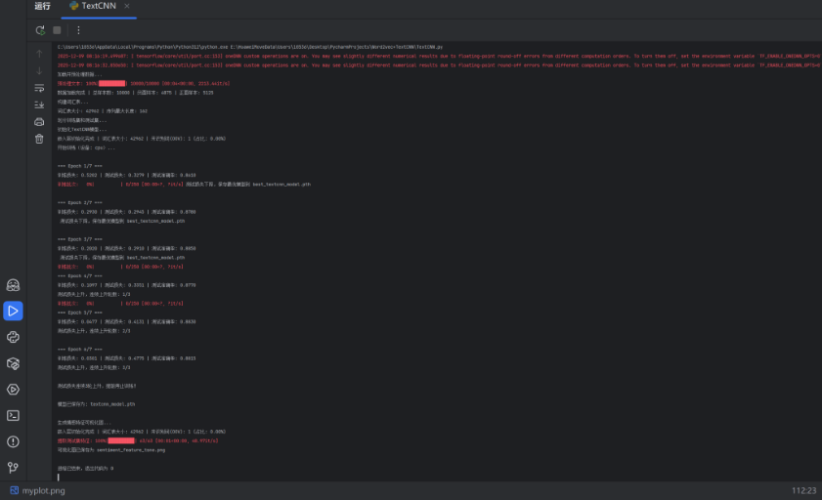
代码关键修改和解释（TCNN模型）
从可视化结果可以观察到，正负样本在二维情感空间中呈现出一定程度的聚类与分离，说明 TextCNN 学到的句子向量在语义与情感维度上具有较好的区分能力，为后续分析模型判决依据和误分类样本提供了直观的参考。
10000 条是实验用的总样本，epoch3 是测试损失最低、精确率最高的轮数。

Slide 15




02
代码关键修改和解释
(Bert模型）

Slide 16



代码关键修改和解释(bert模型）
关键修改1：
Traceback (most recent call last): File "D:\exp02-sentiment-classificationn\bert-sentential-classifer\main.py", line 164, in <module> train(train_texts, train_labels, val_texts, val_labels) File "D:\exp02-sentiment-classificationn\bert-sentential-classifer\main.py", line 142, in train model.save_model(config.model_save_path) File "D:\exp02-sentiment-classificationn\bert-sentential-classifer\model.py", line 22, in save_model torch.save(self.state_dict(), path) File "F:\python\Lib\site-packages\torch\serialization.py", line
966, in save with _open_zipfile_writer(f) as opened_zipfile: ^^^^^^^^^^^^^^^^^^^^^^^ File "F:\python\Lib\site-packages\torch\serialization.py", line 828, in _open_zipfile_writer return container(name_or_buffer) # type: ignore[arg-type] ^^^^^^^^^^^^^^^^^^^^^^^^^ File "F:\python\Lib\site-packages\torch\serialization.py", line 792, in __init__ torch._C.PyTorchFileWriter( RuntimeError: Parent directory saved_models does not exist.

Slide 17

代码关键修改和解释﻿(bert模型）
问题：saved_models未建立 解决：预设文件夹
def save_model(self, path):
dir_name = os.path.dirname(path)
if dir_name != "" and not os.path.exists(dir_name):
os.makedirs(dir_name, exist_ok=True)
torch.save(self.state_dict(), path)

Slide 18
代码关键修改和解释﻿(bert模型）
关键修改2：
_read(filepath_or_buffer, kwds) File "C:\Users\lh008\anaconda3\Lib\site-packages\pandas\io\parsers\readers.py", line 620, in _read parser = TextFileReader(filepath_or_buffer, **kwds) File "C:\Users\lh008\anaconda3\Lib\site-packages\pandas\io\parsers\readers.py", line 1620, in __init__ self._engine = self._make_engine(f, self.engine) ~~~~~~~~~~~~~~~~~^^^^^^^^^^^^^^^^ File "C:\Users\lh008\anaconda3\Lib\site-packages\pandas\io\parsers\readers.py", line 1880, in _make_engine self.handles = get_handle( ~~~~~~~~~~^ f, ^^ ...<6 lines>... storage_options=self.options.get("storage_options", None), ^^^^^^^^^^^^^^^^^^^^^^^^^^^^^^^^^^^^^^^^^^^^^^^^^^^^^^^^^^ ) ^ File "C:\Users\lh008\anaconda3\Lib\site-packages\pandas\io\common.py", line 873, in get_handle handle = open( handle, ...<3 lines>... newline="", ) FileNotFoundError: [Errno 2] No such file or directory: 'dataset/train.csv' 进程已结束，退出代码为 1
问题：路径出错
解决：将main相对路径改为绝对路径（要注意文件夹classfication多了一个n（被坑了））
C:\Users\lh008\anaconda3\python.exe C:\Users\lh008\Desktop\exp02-sentiment-classificationn\qwen-sentential-classifier\main.py 加载训练集... 加载CSV文件时出错: [Errno 2] No such file or directory: 'dataset/train.csv' Traceback (most recent call last): File "C:\Users\lh008\Desktop\exp02-sentiment-classificationn\qwen-sentential-classifier\main.py", line 221, in <module> train_texts, train_labels = data_loader.load_csv("dataset/train.csv") ~~~~~~~~~~~~~~~~~~~~^^^^^^^^^^^^^^^^^^^^^ File "C:\Users\lh008\Desktop\exp02-sentiment-classificationn\qwen-sentential-classifier\load_data.py", line 33, in load_csv df = pd.read_csv(file_path, header=None, names=['label', 'title', 'text']) File "C:\Users\lh008\anaconda3\Lib\site-packages\pandas\io\parsers\readers.py", line 1026, in read_csv return

Slide 19
代码关键修改和解释﻿(bert模型）
关键修改3：
解决：将config相对路径改为绝对路径（要注意文件夹classfication多了一个n（被坑了））

Slide 20
代码关键修改和解释﻿(bert模型）
关键修改4：
self._next_data() File "C:\Users\lh008\anaconda3\Lib\site-packages\torch\utils\data\dataloader.py", line 788, in _next_data data = self._dataset_fetcher.fetch(index) # may raise StopIteration File "C:\Users\lh008\anaconda3\Lib\site-packages\torch\utils\data\_utils\fetch.py", line 52, in fetch data = [self.dataset[idx] for idx in possibly_batched_index] ~~~~~~~~~~~~^^^^^ File "C:\Users\lh008\Desktop\exp02-sentiment-classificationn\bert-sentential-classifer\dataset.py", line 52, in __getitem__ 'labels': torch.tensor(label, dtype=torch.long) ~~~~~~~~~~~~^^^^^^^^^^^^^^^^^^^^^^^^^ RuntimeError: value cannot be converted to type int64 without overflow 进程已结束，退出代码为 1
C:\Users\lh008\anaconda3\python.exe C:\Users\lh008\Desktop\exp02-sentiment-classificationn\bert-sentential-classifer\main.py Traceback (most recent call last): File "C:\Users\lh008\Desktop\exp02-sentiment-classificationn\bert-sentential-classifer\main.py", line 164, in <module> train(train_texts, train_labels, val_texts, val_labels) ~~~~~^^^^^^^^^^^^^^^^^^^^^^^^^^^^^^^^^^^^^^^^^^^^^^^^^^ File "C:\Users\lh008\Desktop\exp02-sentiment-classificationn\bert-sentential-classifer\main.py", line 117, in train for batch in train_loader: ^^^^^^^^^^^^ File "C:\Users\lh008\anaconda3\Lib\site-packages\torch\utils\data\dataloader.py", line 732, in __next__ data =

Slide 21
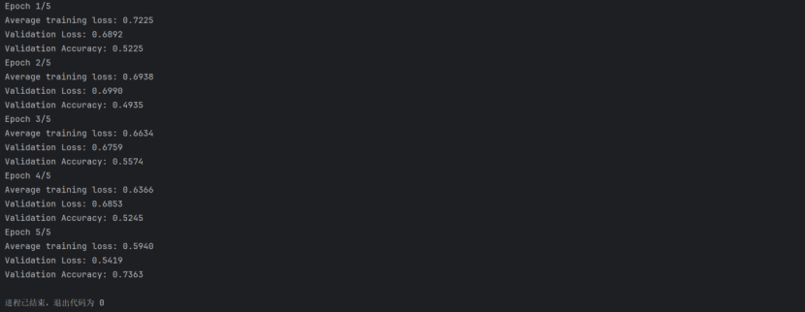
代码关键修改和解释﻿(bert模型）
问题：label值过大或类型错误
解决：csv预处理：
最终结果：saved_models下sentiment_model.pth存储了模型
# 假设第一列是原始 label（1-2 打分）
df['label'] = pd.to_numeric(df['label'], errors='coerce') # 转成数字
df = df.dropna(subset=['label']) # 去掉异常行
df['label'] = df['label'].astype(int)
# 例子：把 1 → 0（负面），2 → 1（正面），其余直接丢掉
df['label'] = df['label'].map({1: 0, 2: 1})
# 最后一定要变成 Python int 的 list
train_texts = train_df['text'].tolist()
train_labels = train_df['label'].astype(int).tolist()
val_texts = val_df['text'].tolist()
val_labels = val_df['label'].astype(int).tolist()

Slide 22
由于验证集loss过高，预计寻找更合适的样本量和训练次数
1. 控制变量确定最适合的样本量和训练次数
评估函数：evaluate_full
def evaluate_full(model, eval_loader, device):
model.eval()
total_loss = 0.0
all_labels = []
all_preds = []
all_probs = []
loss_fn = nn.CrossEntropyLoss()
with torch.no_grad():
for batch in eval_loader:
input_ids = batch['input_ids'].to(device)
attention_mask = batch['attention_mask'].to(device)
新建文件bert-experiments.py
设置镜像：
def set_hf_mirrors():
os.environ['HF_ENDPOINT'] = 'https://hf-mirror.com'
os.environ['HF_HOME'] = './hf_cache'
set_hf_mirrors()
DEVICE = torch.device('cuda' if torch.cuda.is_available() else 'cpu')
print("Using device:", DEVICE)
SEED = 42
np.random.seed(SEED)
torch.manual_seed(SEED)
if torch.cuda.is_available():
torch.cuda.manual_seed_all(SEED)

Slide 23
labels = batch['labels'].to(device)
outputs = model(input_ids, attention_mask)
loss = loss_fn(outputs, labels)
probs = torch.softmax(outputs, dim=1)[:, 1]
preds = torch.argmax(outputs, dim=1)
total_loss += loss.item()
all_labels.extend(labels.cpu().numpy())
all_preds.extend(preds.cpu().numpy())
all_probs.extend(probs.cpu().numpy())
avg_loss = total_loss / len(eval_loader)
all_labels = np.array(all_labels)
all_preds = np.array(all_preds)
all_probs = np.array(all_probs)
acc = accuracy_score(all_labels, all_preds)
f1 = f1_score(all_labels, all_preds)
try:
auc = roc_auc_score(all_labels, all_probs)
except ValueError:
auc = float('nan')
cm = confusion_matrix(all_labels, all_preds)
metrics = {
"loss": avg_loss,
"accuracy": acc,
"f1": f1,
"auc": auc,
"cm": cm
}
return metrics
单次训练：train_once
def train_once(train_texts, train_labels,
val_texts, val_labels,
num_epochs,
run_name=""):
config = Config()
config.num_epochs = num_epochs # 动态改 epoch 数
tokenizer = BertTokenizer.from_pretrained(config.model_name)
model = SentimentClassifier(config.model_name, config.num_classes)
model.to(DEVICE)
train_dataset = SentimentDataset(train_texts, train_labels, tokenizer, config.max_seq_length)
val_dataset = SentimentDataset(val_texts, val_labels, tokenizer, config.max_seq_length)

Slide 24
labels = batch['labels'].to(device)
outputs = model(input_ids, attention_mask)
loss = loss_fn(outputs, labels)
probs = torch.softmax(outputs, dim=1)[:, 1]
preds = torch.argmax(outputs, dim=1)
total_loss += loss.item()
all_labels.extend(labels.cpu().numpy())
all_preds.extend(preds.cpu().numpy())
all_probs.extend(probs.cpu().numpy())
avg_loss = total_loss / len(eval_loader)
all_labels = np.array(all_labels)
all_preds = np.array(all_preds)
all_probs = np.array(all_probs)
acc = accuracy_score(all_labels, all_preds)
f1 = f1_score(all_labels, all_preds)
try:
auc = roc_auc_score(all_labels, all_probs)
except ValueError:
auc = float('nan')
cm = confusion_matrix(all_labels, all_preds)
metrics = {
"loss": avg_loss,
"accuracy": acc,
"f1": f1,
"auc": auc,
"cm": cm
}
return metrics
单次训练：train_once
def train_once(train_texts, train_labels,
val_texts, val_labels,
num_epochs,
run_name=""):
config = Config()
config.num_epochs = num_epochs # 动态改 epoch 数
tokenizer = BertTokenizer.from_pretrained(config.model_name)
model = SentimentClassifier(config.model_name, config.num_classes)
model.to(DEVICE)
train_dataset = SentimentDataset(train_texts, train_labels, tokenizer, config.max_seq_length)
val_dataset = SentimentDataset(val_texts, val_labels, tokenizer, config.max_seq_length)

Slide 25
主实验 main_experiments：随机抽样 + 两组对比实验：
构建样本池 + 读取 dev/test（控制变量）：
config = Config()
data_loader = DataLoaderClass(config)
full_train_texts, full_train_labels = data_loader.load_csv(config.train_path)
print(f"原始训练集共 {len(full_train_texts)} 条")
max_pool_size = min(2500, len(full_train_texts))
indices_pool = np.random.permutation(len(full_train_texts))[:max_pool_size]
train_pool_texts = [full_train_texts[i] for i in indices_pool]
train_pool_labels = [full_train_labels[i] for i in indices_pool]
print(f"构建训练样本池大小: {max_pool_size}")
val_texts, val_labels = data_loader.load_csv(config.dev_path)
test_texts, test_labels = data_loader.load_csv(config.test_path)
实验 A：固定 epoch=4，改变训练样本量：
FIXED_EPOCHS = 4
TRAIN_SIZES = [500, 1000, 1500, 2000, 2500]
for N in TRAIN_SIZES:
if N > max_pool_size:
print(f"警告: 训练样本池只有 {max_pool_size} 条，无法抽取 {N} 条，跳过该档位")
continue
idx = np.random.choice(max_pool_size, size=N, replace=False)
train_texts_sub = [train_pool_texts[i] for i in idx]
train_labels_sub = [train_pool_labels[i] for i in idx]
run_name = f"train_size={N},epochs={FIXED_EPOCHS}"
print("=" * 70)
print(f"[Experiment A] {run_name}")
model, val_metrics = train_once(
train_texts_sub, train_labels_sub,
val_texts, val_labels,
num_epochs=FIXED_EPOCHS,
run_name=run_name
)
tokenizer = BertTokenizer.from_pretrained(config.model_name)
test_dataset = SentimentDataset(test_texts, test_labels, tokenizer, config.max_seq_length)
test_loader = DataLoader(test_dataset, batch_size=config.batch_size, shuffle=False)

Slide 26
test_metrics = evaluate_full(model, test_loader, DEVICE)
results.append({
"exp_type": "train_size",
"train_size": N,
"epochs": FIXED_EPOCHS,
"val_loss": val_metrics["loss"],
"val_acc": val_metrics["accuracy"],
"val_f1": val_metrics["f1"],
"val_auc": val_metrics["auc"],
"test_loss": test_metrics["loss"],
"test_acc": test_metrics["accuracy"],
"test_f1": test_metrics["f1"],
"test_auc": test_metrics["auc"],
})
print("Validation confusion matrix:\n", val_metrics["cm"])
print("Test confusion matrix:\n", test_metrics["cm"])
实验 B：固定训练样本量，改变 epoch 数：
FIXED_TRAIN_SIZE = min(2500, max_pool_size)
EPOCH_LIST = [1, 2, 3, 4, 5, 6]
for ep in EPOCH_LIST:
idx = np.random.choice(max_pool_size, size=FIXED_TRAIN_SIZE, replace=False)
train_texts_sub = [train_pool_texts[i] for i in idx]
train_labels_sub = [train_pool_labels[i] for i in idx]
run_name = f"train_size={FIXED_TRAIN_SIZE},epochs={ep}"
print("=" * 70)
print(f"[Experiment B] {run_name}")
model, val_metrics = train_once(
train_texts_sub, train_labels_sub,
val_texts, val_labels,
num_epochs=ep,
run_name=run_name
)
tokenizer = BertTokenizer.from_pretrained(config.model_name)

Slide 27
test_dataset = SentimentDataset(test_texts, test_labels, tokenizer, config.max_seq_length)
test_loader = DataLoader(test_dataset, batch_size=config.batch_size, shuffle=False)
test_metrics = evaluate_full(model, test_loader, DEVICE)
results.append({
"exp_type": "epochs",
"train_size": FIXED_TRAIN_SIZE,
"epochs": ep,
"val_loss": val_metrics["loss"],
"val_acc": val_metrics["accuracy"],
"val_f1": val_metrics["f1"],
"val_auc": val_metrics["auc"],
"test_loss": test_metrics["loss"],
"test_acc": test_metrics["accuracy"],
"test_f1": test_metrics["f1"],
"test_auc": test_metrics["auc"],
})
print("Validation confusion matrix:\n", val_metrics["cm"])
print("Test confusion matrix:\n", test_metrics["cm"])
结果保存 + 可视化：
os.makedirs("exp_results", exist_ok=True)
csv_path = os.path.join("exp_results", "bert_experiment_results.csv")
df = pd.DataFrame(results)
df.to_csv(csv_path, index=False)
print("所有实验结果已保存到:", csv_path)
# Dev 准确率 vs 样本量
sub = df[df["exp_type"] == "train_size"]
if not sub.empty:
plt.figure()
plt.plot(sub["train_size"], sub["val_acc"], marker="o")
plt.title("BERT: Dev Accuracy vs Train Size")
plt.xlabel("Train Size")
plt.ylabel("Dev Accuracy")
plt.grid(True)
plt.savefig(os.path.join("exp_results",
"bert_dev_acc_vs_train_size.png"),
dpi=300)
# Dev 准确率 vs Epoch
sub = df[df["exp_type"] == "epochs"]
if not sub.empty:
plt.figure()
plt.plot(sub["epochs"], sub["val_acc"], marker="o")
plt.title("BERT: Dev Accuracy vs Epochs")

Slide 28
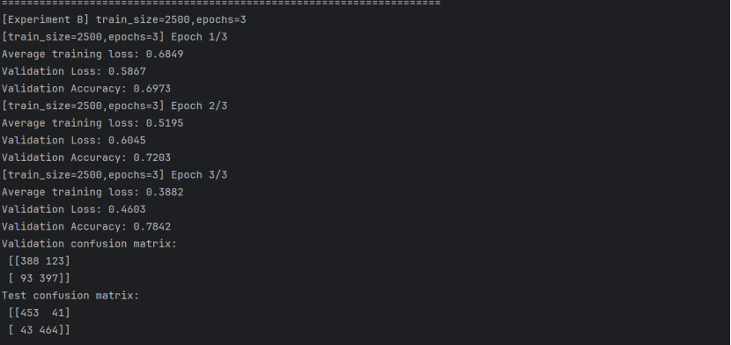
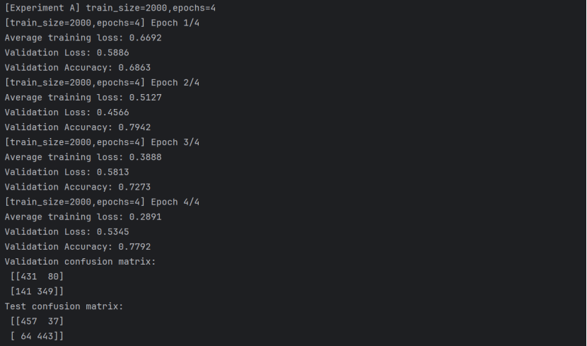
plt.xlabel("Epochs")
plt.ylabel("Dev Accuracy")
plt.grid(True)
plt.savefig(os.path.join("exp_results",
"bert_dev_acc_vs_epochs.png"),
dpi=300)
可视化结果保存至exp_results，如图：（重点）
样例：Experiment A（混淆矩阵）（定epoch动train_size）
样例：Experiment B（混淆矩阵）（定train_size动epoch）

Slide 29
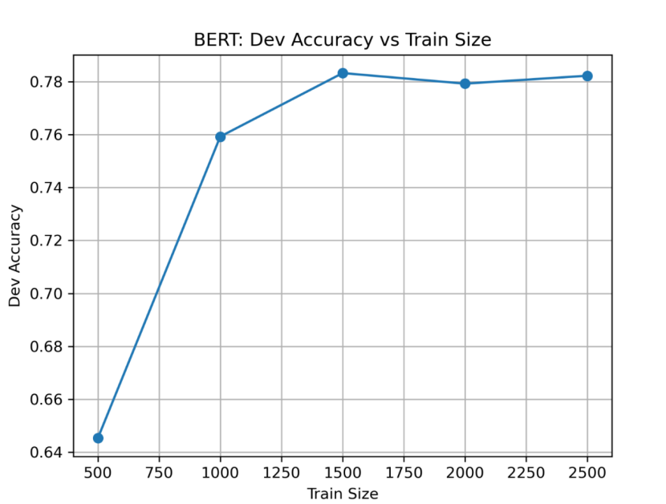
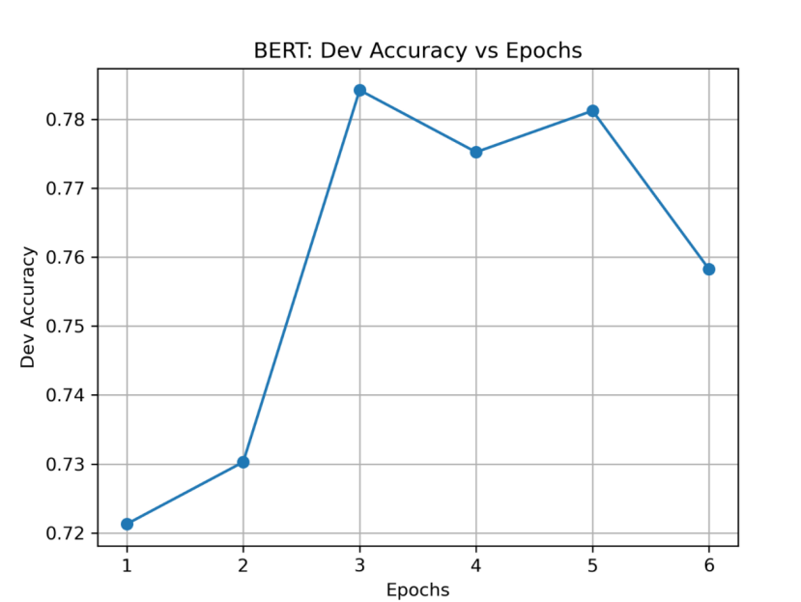
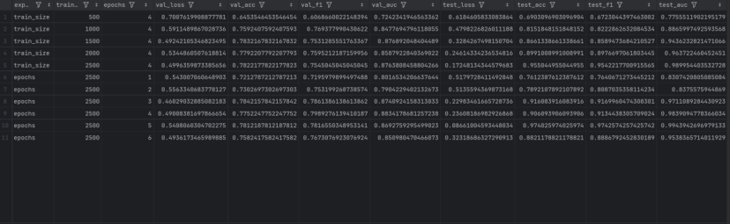
可视化结果（accuracy）
（表含loss，acc，auc）
由此可得Bert的最优模型样本量约1500，epoch约为5

Slide 30
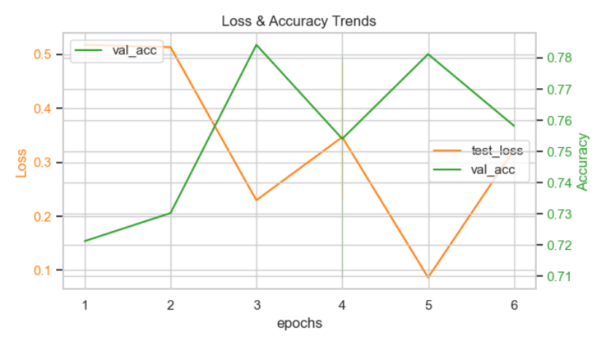
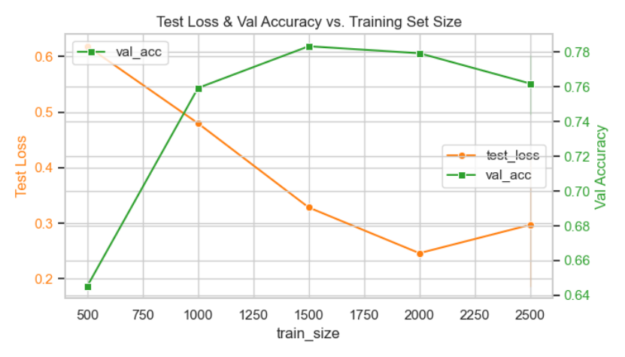
可视化结果（accuracy）

Slide 31

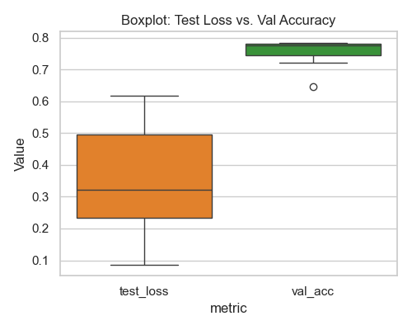

可视化结果（箱状图）

Slide 32
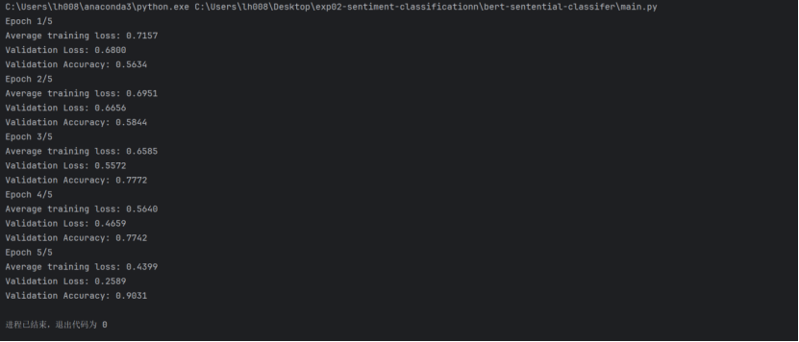
重跑main.py
以所得1500样本量5epochs重跑，结果如图：
可见accuracy得到优化，最终准确率约0.90

Slide 33
03
代码关键修改和解释
（qwen模型）

Slide 34



代码关键修改和解释（qwen模型）
关键修改1：（与bert同，不另重复代码）
关键修改3：（与bert同，不另重复代码）
问题：saved_models未建立
解决：预设文件夹
解决：将config相对路径改为绝对路径（要注意文件夹classfication多了一个n（被坑了））
关键修改2：（与bert同，不另重复代码）
关键修改4：（与bert同，不另重复代码）
问题：路径出错
解决：将main相对路径改为绝对路径（要注意文件夹classfication多了一个n（被坑了））
问题：label值过大或类型错误
解决：csv预处理：

Slide 35
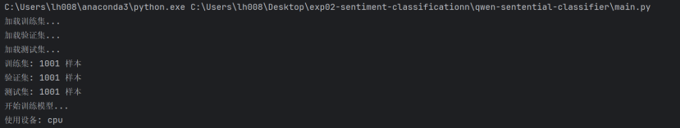
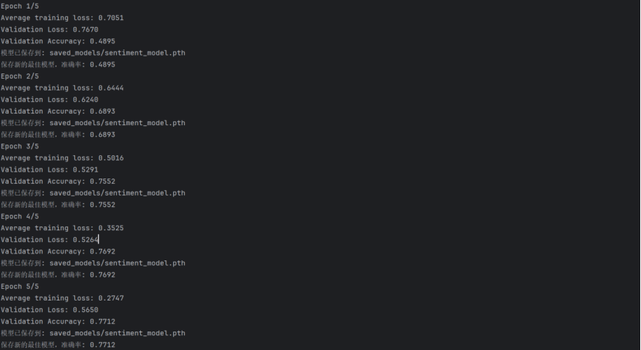

代码关键修改和解释（qwen模型）
关键修改5：（极其重要！！！！！）
最终结果：saved_models下sentiment_model.pth存储了模型
问题：发现config中原代码使用的还是Bert模型而非qwen
解决：改成qwen模型
model_name = "Qwen/Qwen2.5-0.5B"
max_seq_length = 128 # 最大序列长度
num_classes = 2 # 二分类
其余地方也做关联修改！

Slide 36
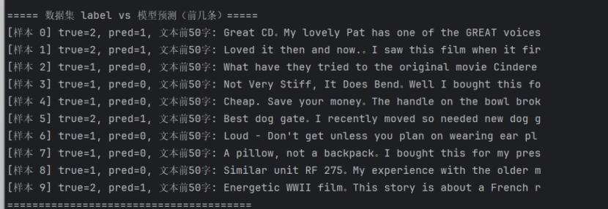
代码关键修改和解释（qwen模型）
新建check_labels.py，确认正面和负面对应标签：
由于验证集loss过高（高于0.5），预计寻找更合适的样本量和训练次数

Slide 37
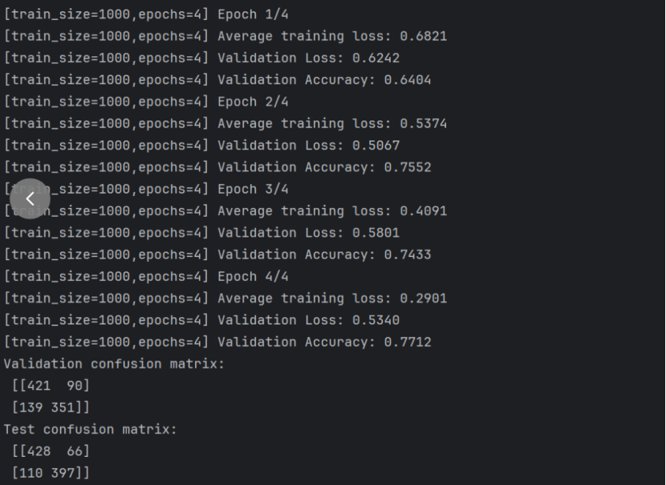
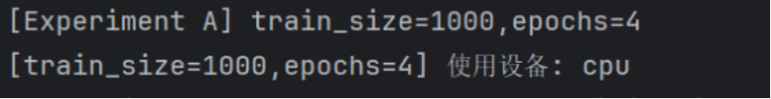
代码关键修改和解释（qwen模型）
1. 控制变量确定最适合的样本量和训练次数
新建文件qwen-experiments.py（这部分代码解释和bert完全一样，包括关键函数）
可视化结果保存至exp_results，如图：（重点）
样例：Experiment A（混淆矩阵）（定epoch动train_size）

Slide 38
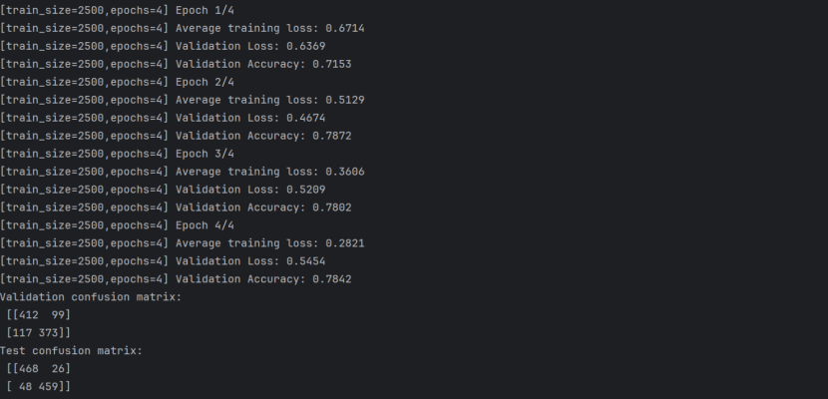
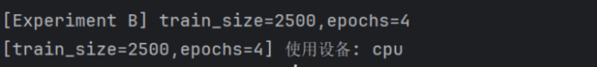
代码关键修改和解释（qwen模型）
1. 控制变量确定最适合的样本量和训练次数
样例：Experiment B（混淆矩阵）（定train_size动epoch）

Slide 39
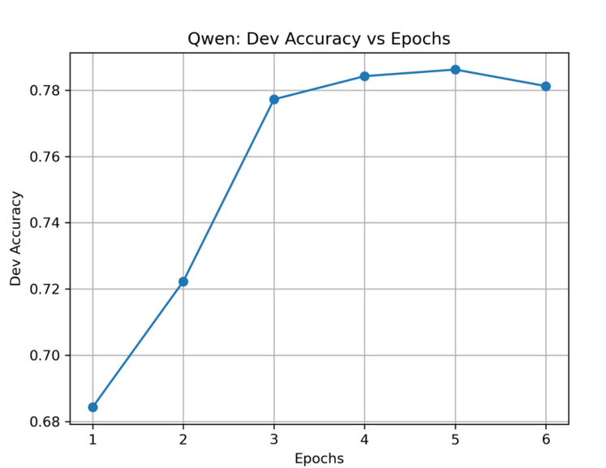
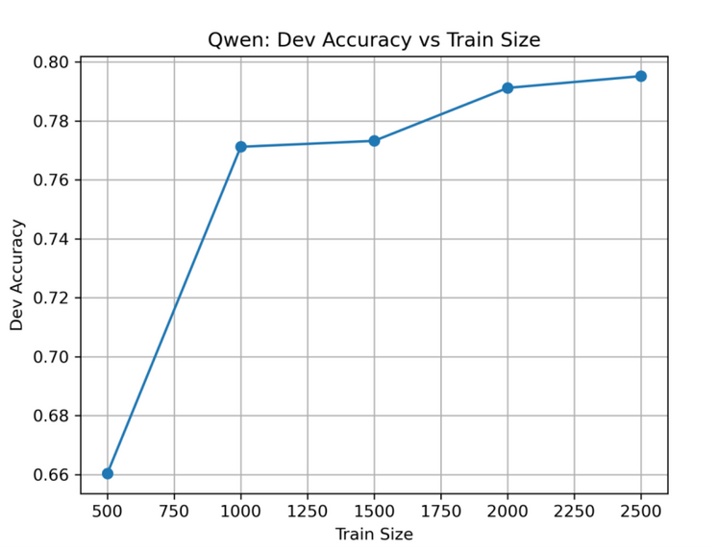
代码关键修改和解释（qwen模型）
可视化结果（accuracy）

Slide 40
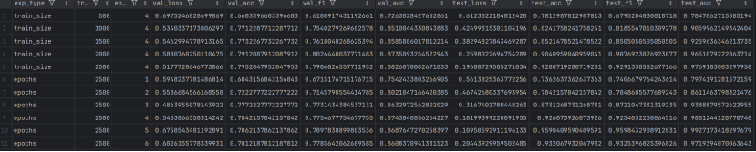
代码关键修改和解释（qwen模型）
可视化结果（accuracy）
（表含loss，acc，auc）
由此可得qwen的最优acc模型样本量约2500，epoch约为5

Slide 41
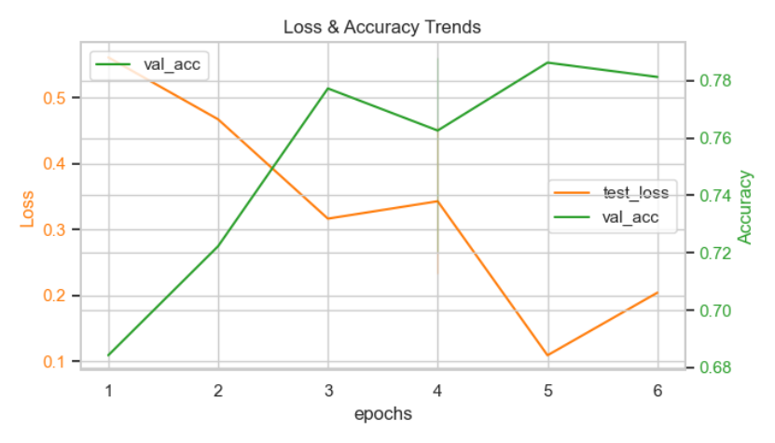
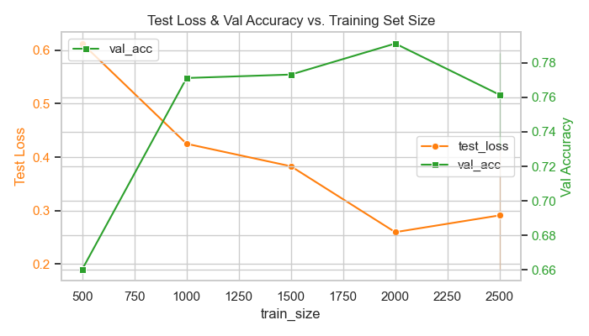
代码关键修改和解释（qwen模型）
可视化结果（accuracy）

Slide 42


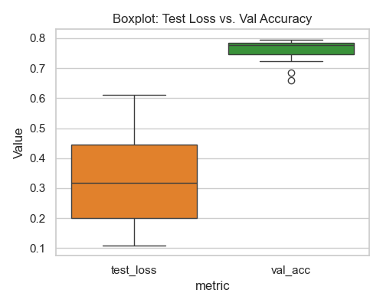
代码关键修改和解释（qwen模型）
可视化结果（箱状图）

Slide 43
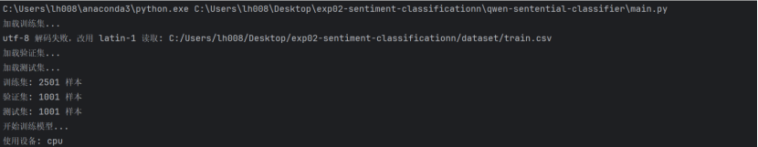
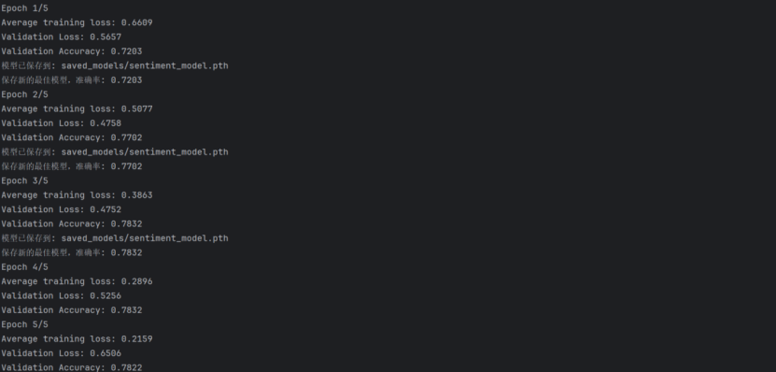
代码关键修改和解释（qwen模型）
重跑main.py以所得2500样本量5epochs重跑，结果如图：
可见accuracy得到优化，最终准确率约0.78
同时，观察到epoch3起预测集loss异常升高，可能产生过拟合，且accuracy基本不变，利用early stopping代码得到最优参数：
best_accuracy = 0.0
best_val_loss = float("inf")
patience = 2 # 连续几轮没有变好就停
no_improve = 0
for epoch in range(config.num_epochs):
model.train()
total_loss = 0.0
print(f"Epoch {epoch + 1}/{config.num_epochs}")
for batch in train_loader:
...
# 原来的训练代码不变
...

Slide 44
代码关键修改和解释（qwen模型）
avg_train_loss = total_loss / len(train_loader)
print(f"Average training loss: {avg_train_loss:.4f}")
if val_loader is not None:
val_loss, val_accuracy = evaluate(model, val_loader, device)
print(f"Validation Loss: {val_loss:.4f}")
print(f"Validation Accuracy: {val_accuracy:.4f}")
# 如果验证集变好了，就保存模型，重置 no_improve 计数
if val_loss < best_val_loss - 1e-4:
best_val_loss = val_loss
best_accuracy = val_accuracy
no_improve = 0
model.save_model(config.model_save_path)
print(f"保存新的最佳模型，val_loss: {val_loss:.4f}, 准确率: {val_accuracy:.4f}")
else:
no_improve += 1
print(f"验证集未提升，no_improve={no_improve}/{patience}")
if no_improve >= patience:
print("Early stopping 触发，提前结束训练。")
break
此时所得准确率为约0.78，知Bert准确率略高于通义千问2.5-0.5B 基座模型

Slide 45
04
bert和通义千问2.5-0.5B 基座模型差异

Slide 46

bert和通义千问2.5-0.5B 基座模型差异：
在小数据集上的表现差别
在「几千条以内的小数据集」上，经典 BERT 作为编码器通常更稳定，收敛更快，效果不一定输给更大的 Qwen2.5-0.5B，甚至可能略好，尤其是在标准情感二分类任务中。
原因可以从几个点解释：
不足之处
1.BERT 的预训练目标更贴近分类：
2.BERT 用的是掩码语言建模（MLM）+句子关系预测（NSP），本来就是为了句子理解和句间关系设计的。在「读懂一句/一段话、打一个标签」这种任务上，它的表示比较“对口”。
3.Qwen2.5-0.5B 的预训练更偏生成：采用自回归 LM：预测“下一个 token”，更偏向生成长文本、对话、推理。拿来做分类，一般要「借用最后一个 token 的 hidden state 再接一个线性层」，本身不是为分类微调量身定制的结构。小数据场景更容易过拟合：模型越大（参数越多），在标注数据很少时越容易过拟合或训练不稳定。
4.BERT-base 的容量在这种作业级别的数据量上，反而是一个合理的平衡点。

Slide 47

bert和通义千问2.5-0.5B 基座模型差异：
输入差别
不足之处
BERT 的输入是“WordPiece 子词 + 三段嵌入（token/segment/position）+ 必须加 [CLS][SEP]”，只能放 512 个 token；
千问（Qwen）的输入是“BPE 子词 + 一段嵌入（position）+ 对话模板（<|im_start|>user…<|im_end|>）”，长度可到 32 k，并且不再用 [CLS][SEP] 这类特殊标记

Slide 48
bert和通义千问2.5-0.5B 基座模型差异：
训练成本差异（Epoch 时间 & 显存/内存）
不足之处
BERT-base-Chinese：
1.1 亿参数，fp32/混合精度下，训练显存需求相对较小
在 8GB 显卡上可以用比较可观的 batch size（比如 16–32）跑 128 长度的序列。
在现用 CPU 模式 下，内存压力也相对小。
Qwen2.5-0.5B
约 4.9 亿参数，模型体积大约是 BERT-base 的 4–5 倍。
显存占用明显更高：同样的 batch size + seq_len 下，很容易 OOM，需要减小 batch size 或 seq_len。
在 CPU 上训练，单 step 的前向+反向都更重，内存占用也更大。
每个 epoch 的时间，在相同数据集、相同 batch_size、相同 max_seq_length 下：
Qwen2.5-0.5B 每个 step 的计算量明显更大（层数更多、维度大、参数多），所以单个 epoch 的时间 > BERT-base 的时间
在 CPU 上，你会明显感到 Qwen2.5 更“卡”。

Slide 49
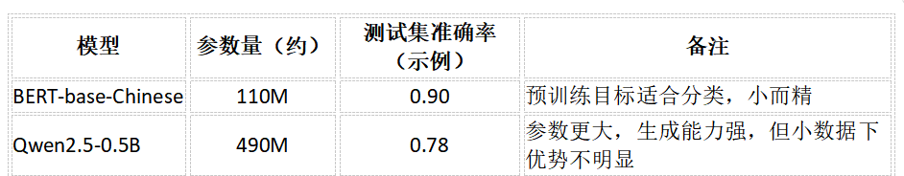
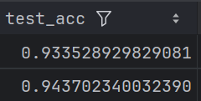
bert和通义千问2.5-0.5B 基座模型差异：（2.5与3.5比较，20w）
准确率差异
。

Slide 50

LAST BUT NOT LEAST
THANK YOU
AND THAT’S THE END

